Slide 1
  Mieux travailler ensemble, le contexte
  Se fonder sur ce que l'on sait
  Formation sur la programmation conjointe

Slide 2
Qu'est-ce que la programmation conjointe ?
  Un engagement à “mieux travailler ensemble”
  Combine développement & action extérieure
    “adaptable et réactive à l'évolution des besoins, des crises et des priorités”
    “volontaire, flexible, inclusive et adaptée au contexte national”
  Au-delà de la programmation : mise en œuvre & résultats
La Stratégie mondiale sur la politique étrangère et de sécurité de l'UE (2016)
Nouveau consensus européen pour le développement (mai 2017)

Slide 3
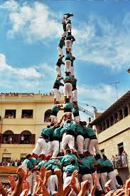
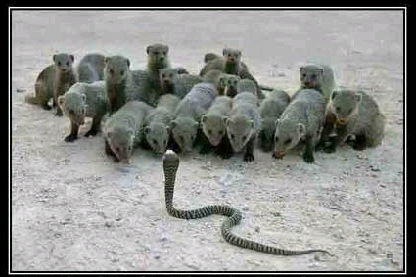
Pourquoi la programmation conjointe ?
Un problème partagé est à moitié résolu…
Atteindre de nouveaux sommets…
Conjointement, nous pouvons adresser plus efficacement des problématiques partagées.

Slide 4
Mieux travailler ensemble
Motivation pour une programmation conjointe :
  Visibilité/influence et responsabilité des résultats
  Agenda 2030 & ODD
  Intérêts de politique étrangère accrus
  Au-delà de l'aide : fragilité, commerce, migration, climat
  Engagements pour l'efficacité de l'aide : appropriation, résultats, inclusivité et transparence

Slide 5
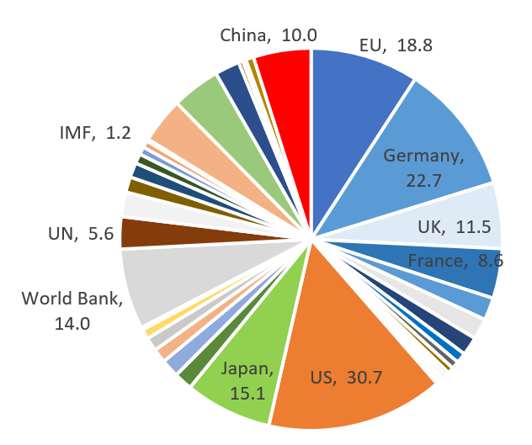
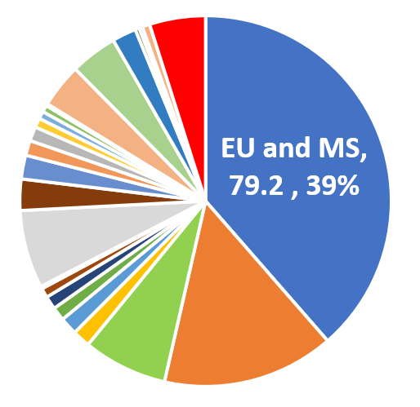
APD : Visibilité Influence Impact
Total APD
$200 milliards
(2017)
L'UE a débloqué pour l'APD un total de 18,8 milliards d'USD en 2017 (10 % du total)
20 autres EM de l'UE ont apporté ensemble plus de 60 milliards d'USD
APD combinée UE/EM représente 40 % du total global

Slide 6
Où sont les engagements politiques ?
  Une stratégie mondiale pour la politique étrangère et de sécurité de l'Union européenne (2016)
  Nouveau consensus européen pour le développement - notre monde, notre dignité, notre avenir (2017)
  Conclusions du Conseil sur le renforcement de la programmation conjointe (2016)
  Conclusions du Conseil sur les résultats (2018)
  Proposition d'instrument européen unique dans le nouveau CFP (2018) (NDICI : instrument de voisinage, de coopération au développement et de coopération internationale)

Slide 7
Engagement UE sur la PC - Politiques
Mise en œuvre de la stratégie globale de l'UE :
vers une action extérieure concertée de l'Union
“La programmation conjointe du développement doit être renforcée. De nouveaux domaines de notre action extérieure concertée sont la diplomatie énergétique, culturelle et économique. Une Union plus prospère exige plus de coordination entre l'UE et les États membres, la BEI et le secteur privé. Nous devons être plus coordonnés dans les politiques intérieures et extérieures.”
Communication conjointe : Une approche stratégique de la résilience dans l'action extérieure de l'UE :
"[…] L'approche résilience doit être prise en compte dans les processus de programmation conjointe avec les EM, ce qui sera encouragé"

Slide 8
Engagement UE sur la PC
Questions-réponses avec SEAE, DEVCO et NEAR
Le “Consensus européen pour le développement balise la mise en œuvre de l'Agenda 2030 en partenariat avec tous les pays en développement. (…) L'UE et ses États membres (…) mettront l'Agenda 2030 en œuvre sur l'ensemble des politiques intérieures et extérieures selon une approche exhaustive et stratégique (…) Dans ce cadre d'ensemble, une approche cohérente et coordonnée de l'action extérieure de l'UE sera importante pour la bonne mise en œuvre de l'Agenda 2030 dans sa globalité.”
Nouveau consensus européen pour le développement : notre monde, notre dignité, notre avenir (mai 2017), p. 3-5

Slide 9
Proposition de la CE pour le NDICI
ARTICLE 10 (programmation générale) | La programmation conjointe sera l'approche privilégiée pour la programmation pays.
ARTICLE 12 (programmation géographique) | 12.3 : Les Programmes indicatifs pluriannuels reposeront sur : Une stratégie nationale ou régionale sous la forme d’un plan de développement […] accepté par la Commission […] Un document-cadre exposant la politique de l’Union vis-à-vis du ou des pays partenaires concernés, y compris un document conjoint de l’Union et des États membres Un document commun entre l'Union et le pays partenaire concerné […] établissant des priorités communes
ARTICLE 12 | […] si possible, le document de programmation conjointe remplacera les documents de programmation de l'Union et des États membres

Slide 10
Valeur de mieux travailler ensemble - La vision des praticiens:
Amélioration de l'information - et partage des données (tous les pays)
Plus de visibilité et d'impact - une «marque européenne» unique pour un support de haute qualité (Cambodge)
Parler d’une seule voix: Plus de poids dans les politiques et le dialogue politique (Cambodge, Palestine).
Intensifie et formalise la mise en œuvre conjointe (10 pays cas d’étude – étude sur la PC et les ODD).
Moins de fragmentation et des coûts de transaction réduits (à long terme!) - Division du travail.

Slide 11
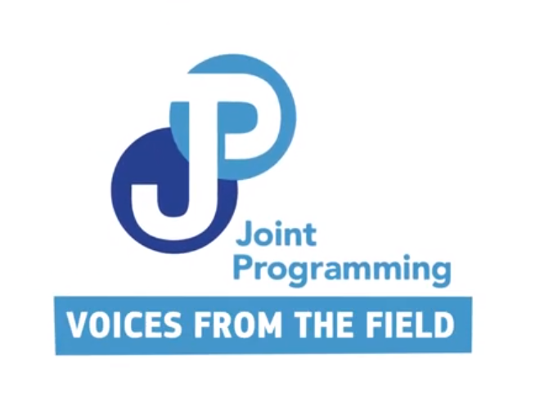
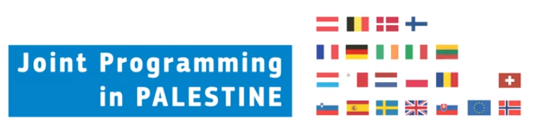
Perspectives pays (1)
https://www.youtube.com/watch?v=uMUrDn-jKLQ&list=PL0NKSZy4-2Da-YBHX2mST6KgLhWxXqWGW&index=3

Slide 12
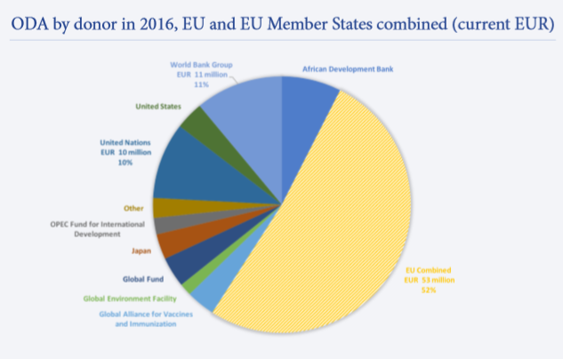
La taille, c'est important ?
Congo (Brazzaville)
8 partenaires UE/EM (sur 13 bailleurs de fonds)
UE/EM = 52 % du total de l'APD
UE combiné = EUR 53 millions

Slide 13
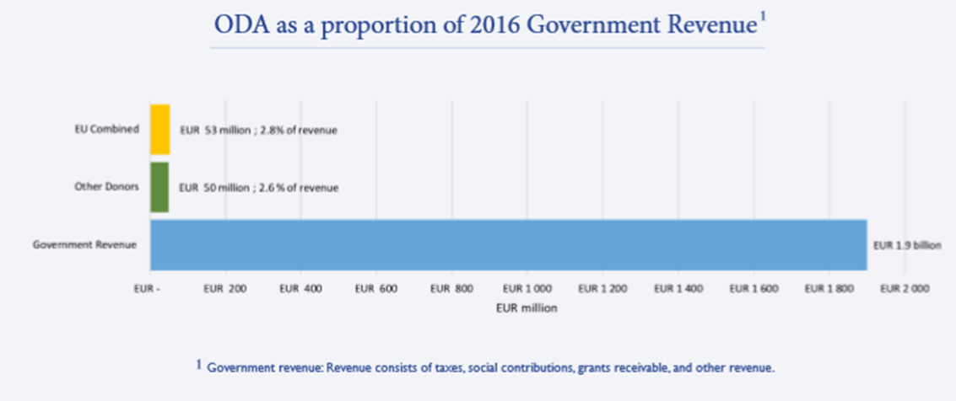
La taille, c'est important ?
Congo (Brazzaville) 2,8 % des recettes

Slide 14
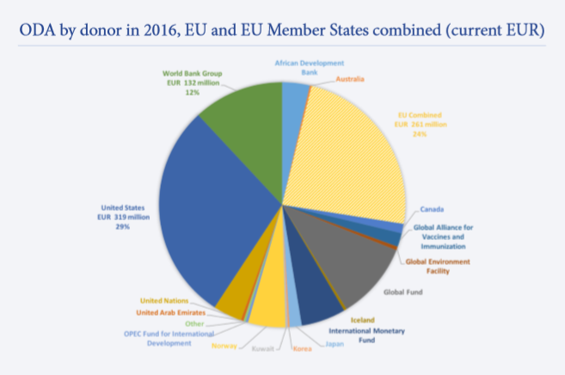
La taille, c'est important ?
Malawi
6 partenaires UE/EM (sur 24 bailleurs de fonds)
UE/EM = 24 % du total de l'APD
UE combiné = EUR 261 millions

Slide 15
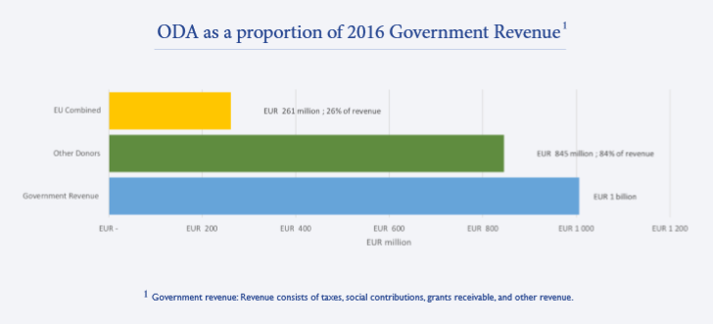
La taille, c'est important ?
Malawi UE combiné 26 % des recettes

Slide 16
Principaux messages
  Il existe un engagement politique à haut niveau pour “Mieux travailler ensemble”
  La PC est l'"approche privilégiée" de la programmation de l'UE : vers l'Agenda 2030 et les ODD
  L'argent compte, mais les partenariats aussi.

Slide 17
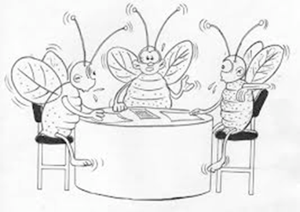
Exercice de groupe
  Sur la base de votre propre expérience, réfléchir aux défis et opportunités d'une approche conjointe :
  Quelle est la valeur ajoutée concrète d'une approche concertée ?
  Quelles ont été les principaux obstacles à une meilleure collaboration ?
  Travaillez à vos tables pour identifier 2-3 points pour chacune des 4 questions.

